Slide 1
Часы с будильником
Авторы: Чувашов Ярослав Андреевич, Миниахметов Марсель Ришатович

Slide 2
Введение
Часы - прибор для определения текущего времени суток и измерения продолжительности временных интервалов в единицах, меньших, чем одни сутки. Также в проект включен будильник. Данный проект создан для контроля всех существующих часовых зон, а также в заданный момент времени приложение подавало звуковой сигнал.

Slide 3
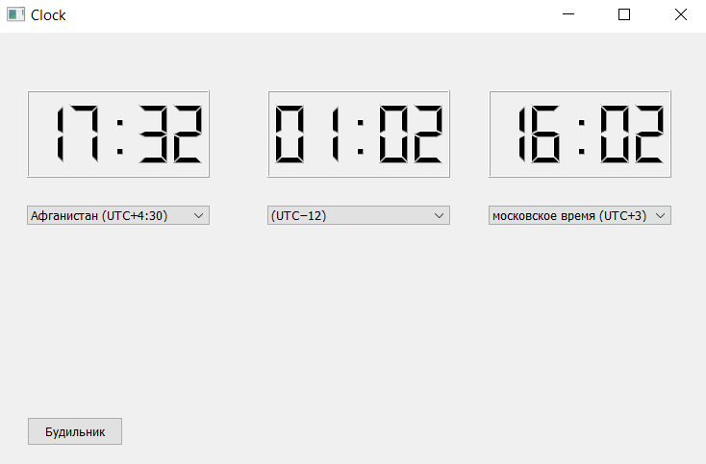
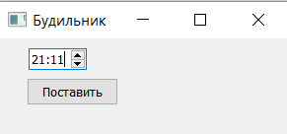
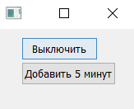
Описание реализации
Сам проект сделан как виджет с помощью библиотеки PyQt5. Для распознавание времени использован инернет-парсер BeautifulSoup4. При отсутствии веб-соединения используется системное время. Создание звукового сигнала будильника осуществлено с помощью библиотеки pygame. В самом проекте реализовано 3 класса(равное количеству необходимых окон): одно отвечает за показ времени, второе выставляет время будильник, третье окно появляется при срабатывании будильника (установленное время будильника равно времени на устройстве).

Slide 4
Заключение
Данный проект является многофункциональным и может использоваться в различных целях, однако его можно доработать добавив выбор проигрываемого мультимедийного файла из приложения, а также добавить контроль дат.

